Slide 1
শুভেচ্ছা

Slide 2
পরিচিতি
শিক্ষক
নামঃ ফারহানা সুলতানা
পদবীঃ সহকারি শিক্ষক
প্রতিষ্ঠানঃ পুবাইল উচ্চ বিদ্যালয়
পাঠ
শ্রেণিঃ ৬ষ্ঠ
বিষয়ঃ চারুপাঠ
অধ্যায়ঃ 5ম
সময়ঃ ৪০ মিনিট

Slide 3
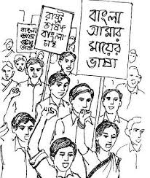
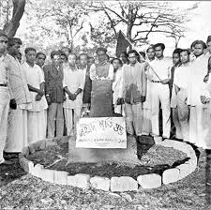
পরিবেশ তৈরী

Slide 5
পাঠ শিরোনাম
আজকের বিষয়ঃঅমর একুশে

Slide 6
শিখনফল
এই পাঠ শেষে শিক্ষার্থীরা--
1. “অমর একুশে” প্রবন্ধের সংক্ষিপ্ত ইতিহাস বলতে পারবে।
২ . ২১ শে ফেব্রুয়ারি রাষ্ট্রভাষা দিবস তা ব্যাখ্যা করতে পারবে ।

Slide 7
১৯৫২সালের ২৬ শে জানুয়ারি খাজা নাজিমউদ্দিন ঢাকায় নিখিল পকিস্তানের মুসলিম লীগের অধিবেশনে সভাপতির ভাষনে ঘোষণা করেন যে উর্দুই হবে পাকিস্তানের একমাত্র রাষ্ট্রভাষা ।

Slide 8
৪ঠা ফেব্রুয়ারি পুনরায় ছাত্র- ধর্মঘট পালিত হয় এবং স্থির হয় যে ২১ শে ফেব্রুয়ারি রাষ্ট্রভাষা দিবসরূপে পালিত হবে।

Slide 9
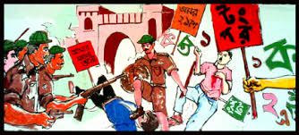
অমর একুশে শীর্ষক প্রবন্ধে মহান ভাষা আন্দোলনের সংক্ষিপ্ত ইতিহাস তুলে ধরা হয়েছে।

Slide 10
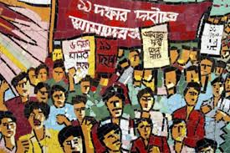
একক কাজ
১। আর্ন্তজাতিক মাতৃভাষা দিবস কবে ;
২। কত সালে ভাষা আন্দোলন হয়েছিল;
৩। কত তারিখে পুনরায় ছাত্র-ধর্মঘট পালিত হয় ।

Slide 11
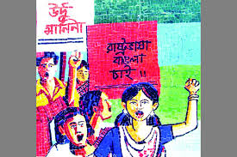
জোড়ায় কাজঃ
ভাষা আন্দোলন কী তা ব্যাখ্যা কর ।

Slide 12
দলীয় কাজ
একটি শহিদ মিনারের ছবি আঁক।

Slide 13
মূল্যায়নঃ
১। ২১শে ফেব্রুয়ারি কি?
২। কত তারিখে ছাত্র ধর্মঘট পালিত হয় ।

Slide 14
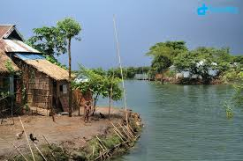
বাড়ির কাজ
১।অমর একুশে প্রবন্ধের মূল বিষবস্তু কী ?

Slide 15
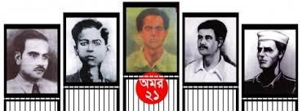
সবার প্রতি শ্রদ্ধা জানিয়ে আজকের মতো শেষ করলাম ।
ধন্যবাদ

